Slide 1
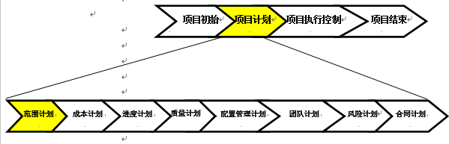
路线图：范围计划
1

Slide 2
软件项目管理 第二篇
2
第 5 章
软件项目任务分解

Slide 3
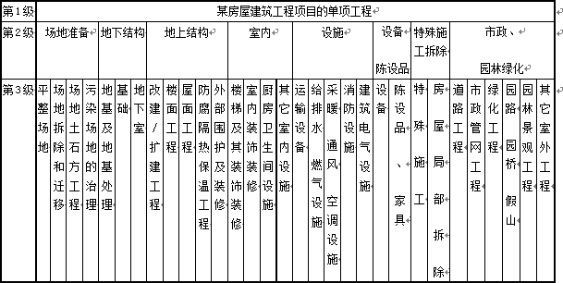
类比：房屋建筑工程项目的3级分解
3
chapter 5

Slide 4


日本某建筑项目任务分解过程

Slide 5
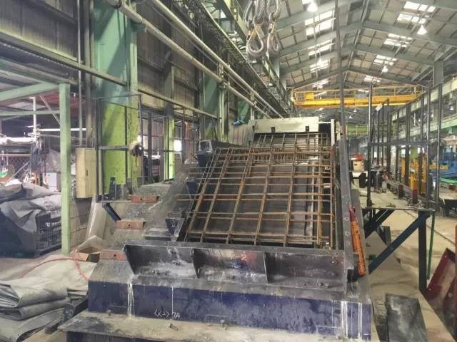
构建厂里的生产线

Slide 6
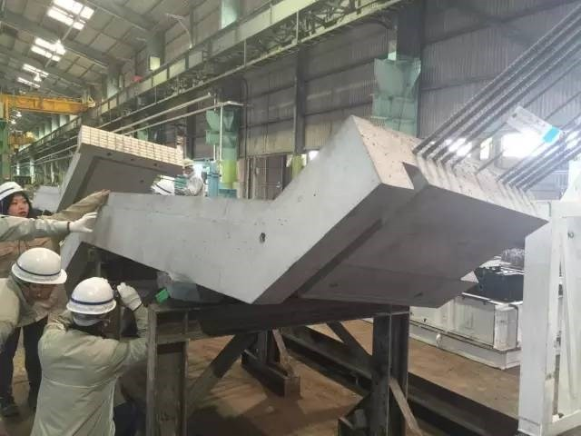
生产线上下来的楼梯

Slide 7
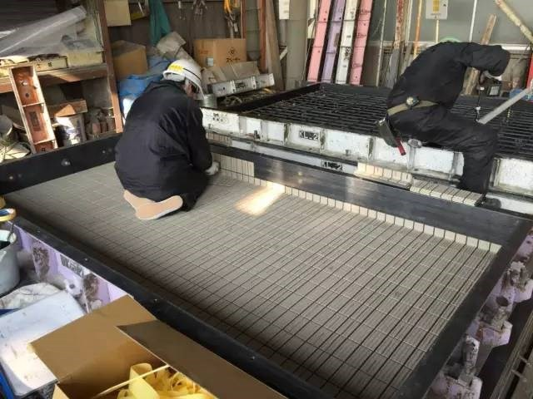
工厂里贴墙砖

Slide 8
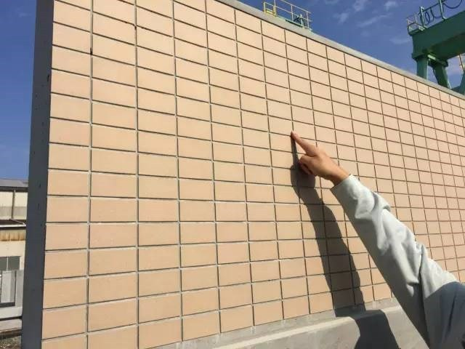
工厂里出来的墙体就直接带着墙砖

Slide 9
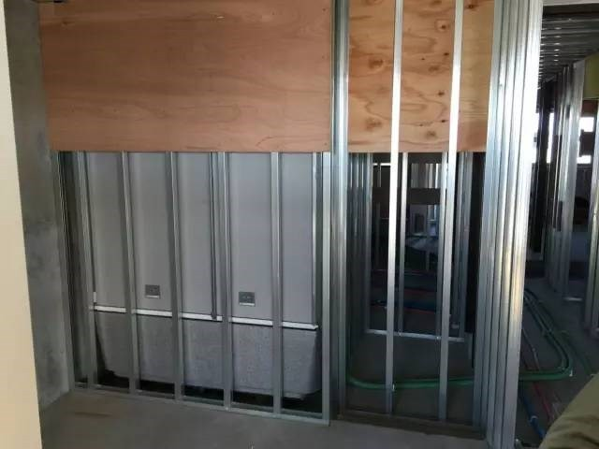
卫浴间是整体安装

Slide 10
强调
10
任务分解是项目 管理的基础

Slide 11
本章要点
11
一
任务分解基本概念
一
二
任务分解方法
二
三
敏捷任务分解
三
四
案例分析
四

Slide 12
任务分解
12
任务分解 过程
将一个项目分解为更多的工作细目或 者子项目，使项目变得更小、更易管理、 更易操作
任务分解 结果
WBS（ Work Breakdown Structure: 任务分解结构）
chapter 5

Slide 13
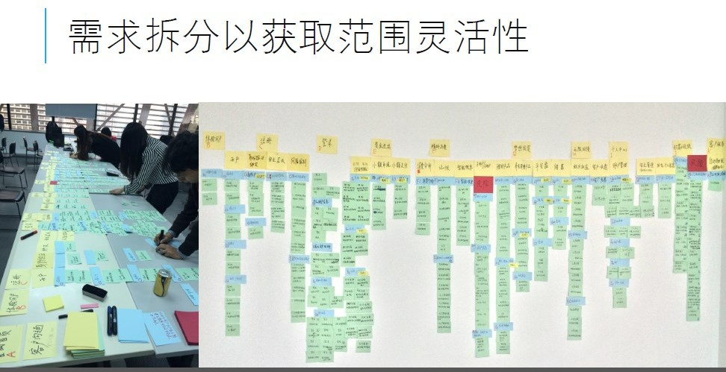
软件需求分解
13

Slide 14
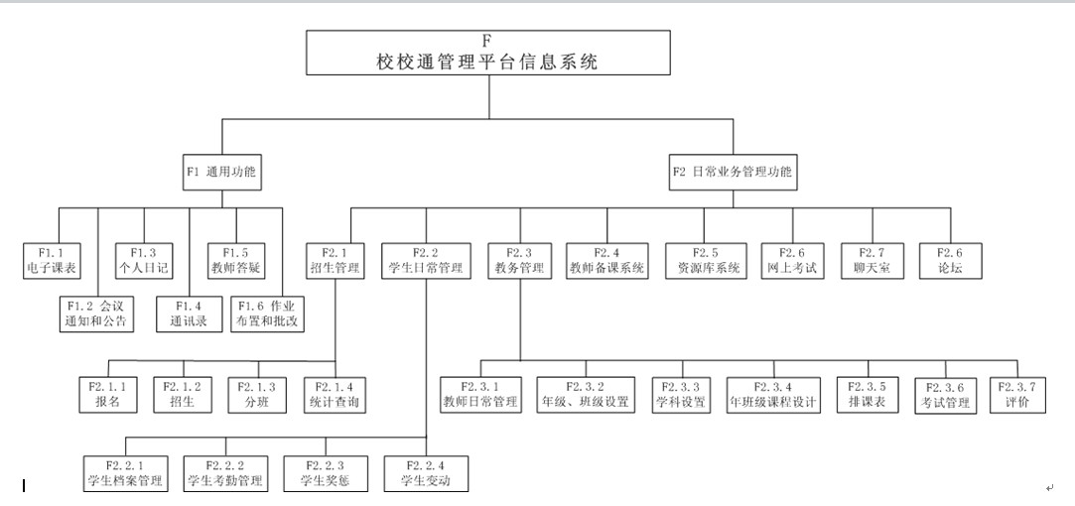
WBS
14
WBS是对项目由粗到细的分解过程。
面向交付成果的
WBS组织并定义了整个项目范围

Slide 15


工作包（ Work packages）
15
WBS的最低层次的可交付成果
工作包应当由唯一主体负责

Slide 16
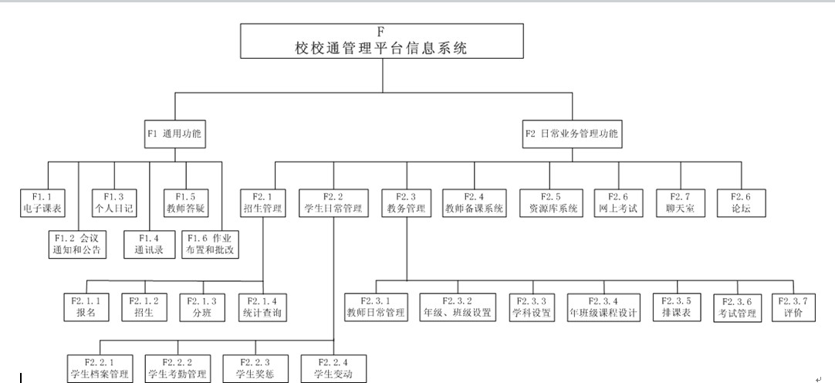
组织结构图(图表)形式的WBS
16
chapter__2

Slide 17
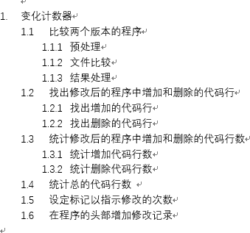
提纲(清单) 式的WBS
17
chapter 5

Slide 18
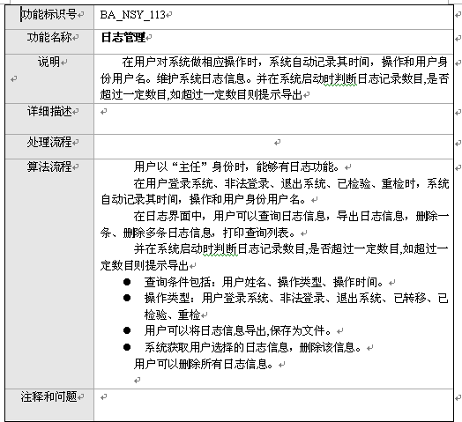
WBS字典
18
chapter__2

Slide 19
本章要点
19
一
任务分解基本概念
一
二
任务分解方法
二
三
敏捷任务分解
三
四
案例分析
四

Slide 20
分解方法
20
类比
模板参照
自上而下
自下而上
chapter 5

Slide 21
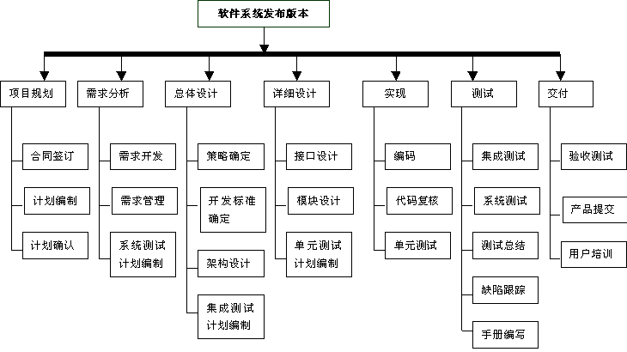
模板参照
21

Slide 22
自上而下
22
“变化计数器”系统
 | 版 本 比 较 | 找 出 增 删 行 | 统 计 增 删 行 | 统 计 总 行 | 标 记 修 改 | 记 录 修 改
预 处 理
文 |  | 结 |  | 增 |  | 删 |  | 增 |  | 删
件 |  | 果 |  | 加 |  | 除 |  | 加 |  | 除
比 |  | 处 |  | 代 |  | 代 |  | 行 |  | 行
较 |  | 理 |  | 码 |  | 码 |  | 数 |  | 数

Slide 23
自下而上
23
“变化计数器”系统
版 本 比 较
找 出 增 删 行
标 记 修 改
记 录 修 改
预 处 理
文 件 |  | 结 果 |  | 增 加 |  | 删 除
比 较 |  | 处 理 |  | 代 码 |  | 代 码

Slide 24

WBS任务分解建议
24
最低层是可控的和可管理的，但是不必要的过细
每个Work package必须有一个提交物
定义任务完成的标准
有利于责任分配
推荐任务分解到40小时以内,敏捷项目分解到小时
80/8规则
chapter__5

Slide 25
本章要点
25
一
任务分解基本概念
一
二
任务分解方法
二
三
敏捷任务分解
三
四
案例分析
四

Slide 26
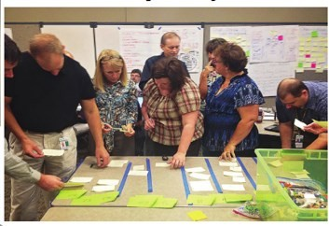
敏捷项目的任务分解
26
基于story的分解
Epics
Epics break down

Slide 27
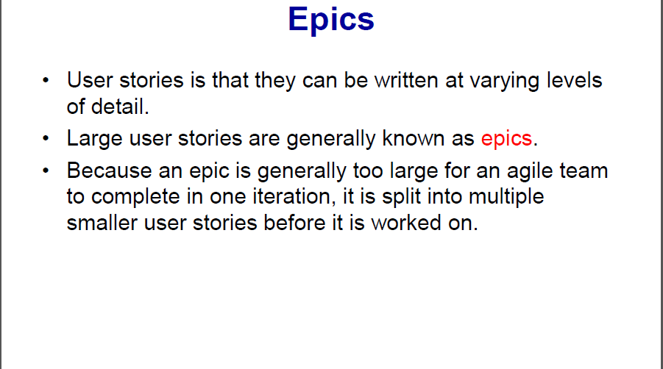

Slide 28
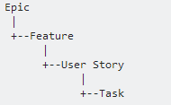
敏捷任务分解
28

Slide 29
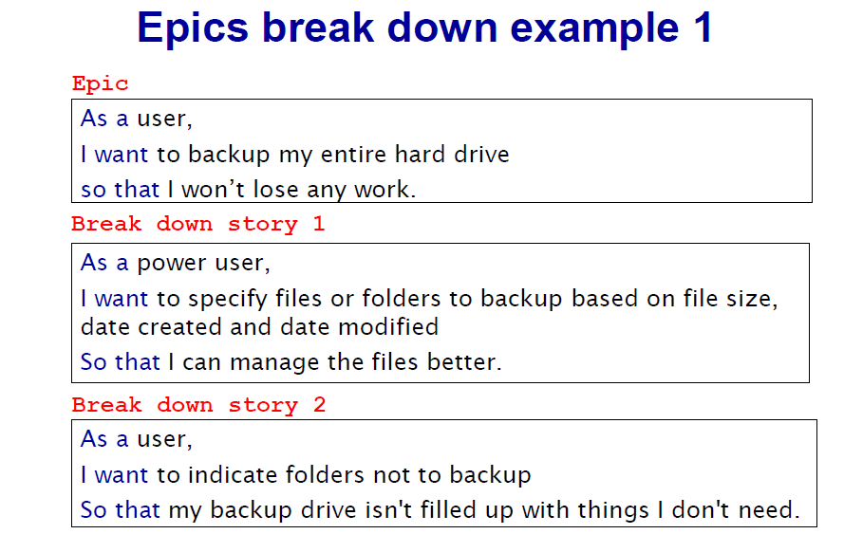

Slide 30
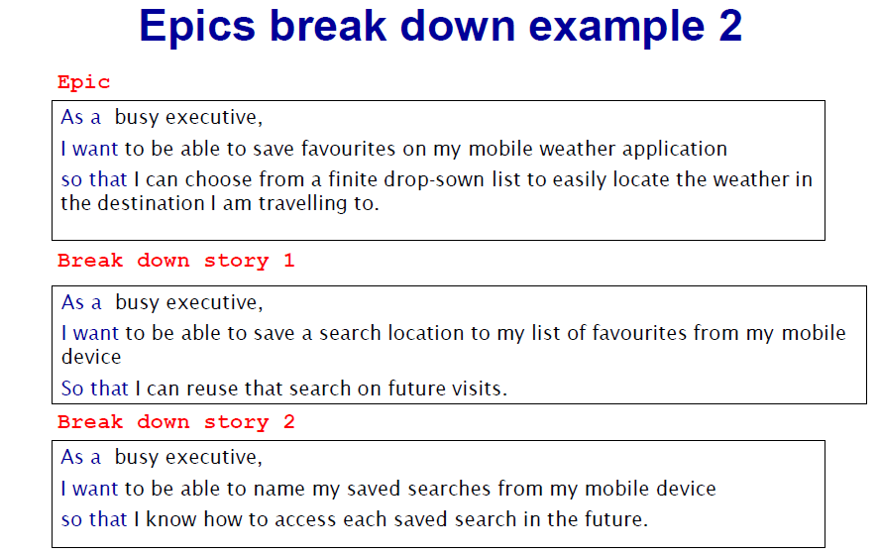
chapter 5

Slide 31
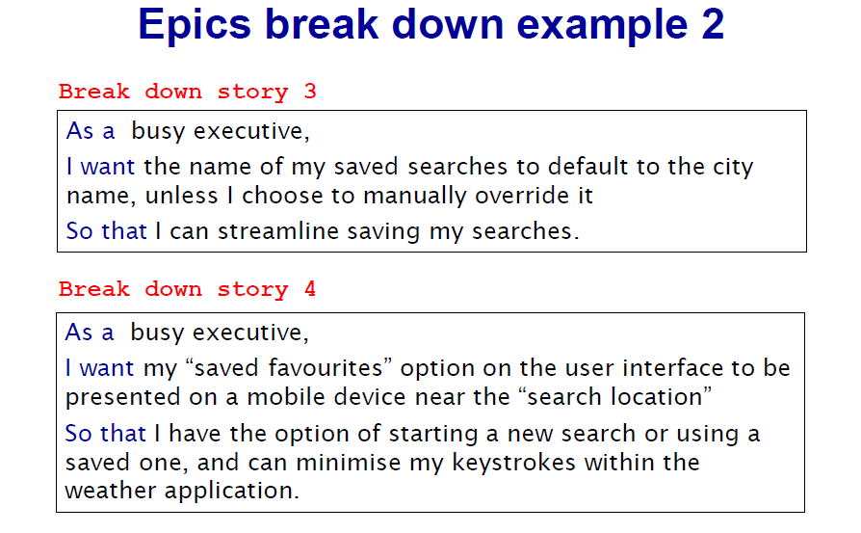

Slide 32
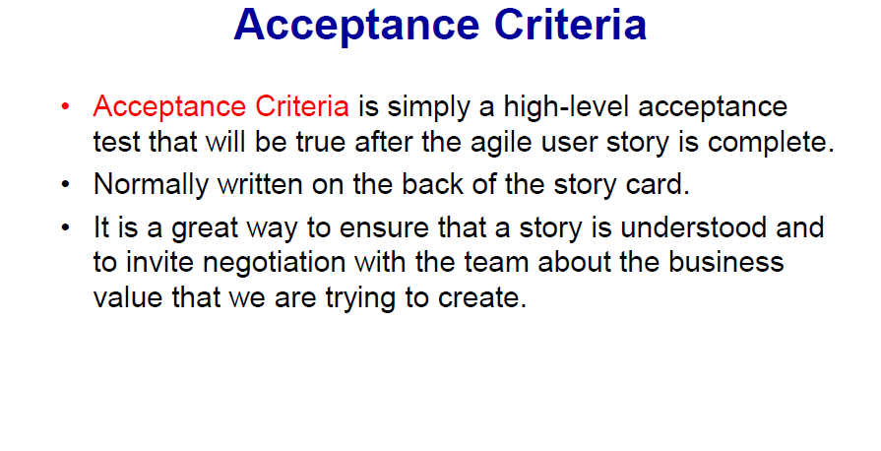
chapter 5

Slide 33
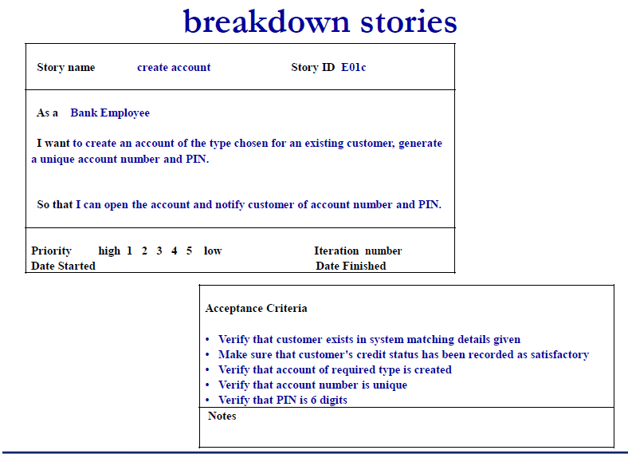

Slide 34
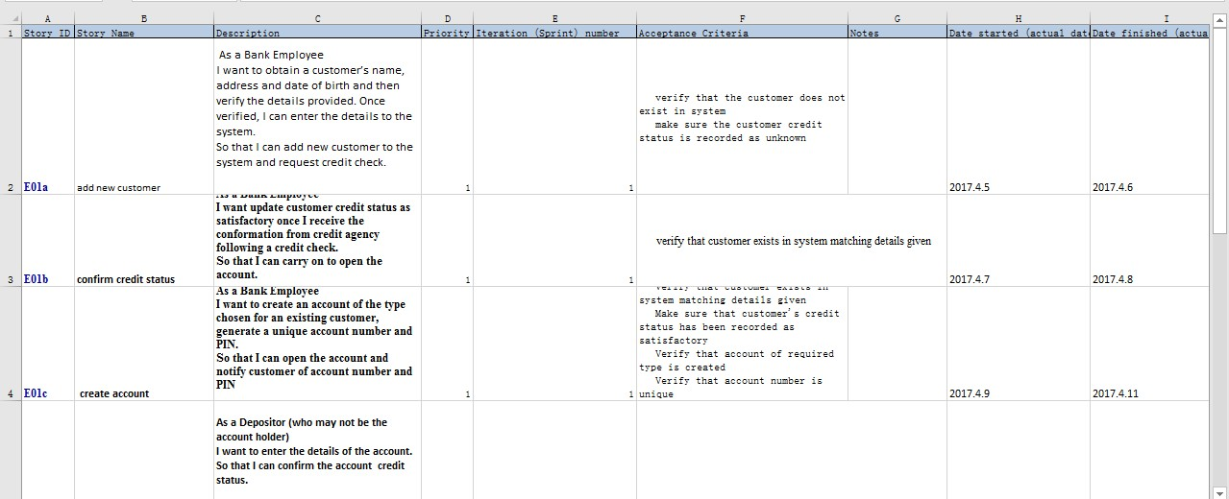
敏捷任务分解输出
34
product (Sprint )backlog – 逐步完善

Slide 35
本章要点
35
一
任务分解基本概念
一
二
任务分解方法
二
三
敏捷任务分解
三
四
案例分析
四

Slide 36
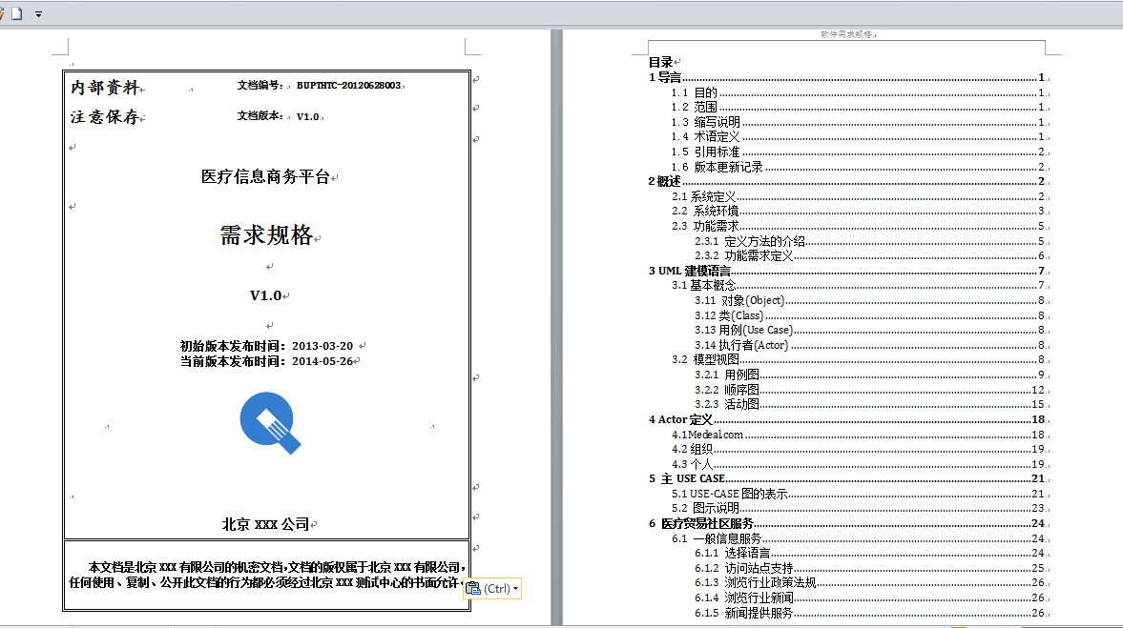
医疗信息商务平台
36
chapter 5

Slide 37













































MED:任务分解结果
37
医疗信息商务平台
F1 用户
F2 产品信息
F3 网上交易
F4 分类广告
F5 协会/学会
F6 医院管理
F7 Email管理
F8 Chat管理
F9 护士排班表
F10 联机帮助
F1.1注册
F2.1编辑
F3.1售前
F4.1与产品有关
F5.1编辑
F6.1编辑
离线产品
客户的分级优 惠
F4.2与产品无关
F5.2浏览
F6.2浏览
个人注册
在线产品
购买数量的优 惠
F4.3匹配
F5.3管理
F6.3检索
组织注册
F6.4管理
F3.2售中
F4.4招标
协会/学会注册
产品状态管理
F2.2浏览
询价
登录
接受订单
按厂商浏览
F1.2管理
按产品分类 浏览
F3.3售后
用户信息
统计分析
按医院科别 浏览
用户权限
查看采购记录
F2.3查找
统计分析

Slide 38
本章小结
38
任务分解相关概念
任务分解方法
WBS的意义-范围基准的形成
chapter 5

